Slide 1
Советы логопеда
родителям дошкольников
Подготовила: Учитель-логопед Шайхина Г.М.

Slide 2
РАЗВИТИЕ РЕЧИ У ДЕТЕЙ В НОРМЕ И ПАТОЛОГИИ
Речь – явление социальное, и служит средством общения людей друг с другом ,благодаря речи , малыш познает окружающий мир, накапливает знания, расширяет круг представлений о предметах и явлениях, овладевает нормами общественного поведения;
- усвоение речи в дошкольном возрасте является необходимым условием для овладения грамотой, дальнейшего обучения в школе;
-очень важно выявить неблагополучие речевого развития ребенка
и преодолеть его как можно раньше;
- даже незначительные недостатки в развитии речи ребенка, могут привести к трудностям освоения процессов чтения и письма в школе;
-следует внимательно следить за развитием речи своего ребенка.

Slide 3
Возраст от 2 до 5 месяцев период гуления.
Появление гуления связано с эмоциональным общением со взрослым. Разговаривая с ребёнком, вы стимулируете его речевое развитие.
В 2,5—3 месяца у младенца появляется первый смех. Он способствует развитию его речевого дыхания.
В 4 месяца у ребенка отмечается так называемый «комплекс оживления» со смехом. Малыш радостно стучит ножками и машет ручками, гулит и смеется, в ответ на обращение мамы или другого взрослого.
К 5—6 месяцам, нормально развивающийся младенец начинает лепетать, произносить слоги и цепочки слогов с губными звуками: «ма-му-ма», «пу-па», «ба-ба-бо».
Именно в пять месяцев у малыша появляется внимание к артикуляции взрослых. Он следит за тем, как Вы произносите звуки.
Примерно с 7 и 8 месяцев Ребенок произносит цепочки слогов с разными интонациями.
К 10 месяцам малыш научится понимать и произносить слова «да» и «нет», сопровождая их соответствующими жестами.
В это время эмоциональное общение с ним приобретает особенное значение для его развития. Ребенок все чаще произносит слоги и цепочки слогов, подкрепляемые взрослым.

Slide 4
К году в его словаре будет уже 10—15 осознанно произносимых лепетных слов: «мама», «папа»,«баба», «дай»,«на», «пить», «ко-ко», «би-би»,«ав-ав»,«пи-пи» и т. п.
К 1,5— 2 годам в речи крохи должны появиться предложения:«Мама, дай сок», «Мишка, сиди тут», «Хочу пить чай!»
Можно отметить появление в активной речи ребенка первых прилагательных: «хороший», «плохой», «большой»,«маленький», «красный». Не огорчайтесь, если они будут звучать как «хаёси», «пахой», «басёй», «маикий», «касий».
К 3 годам из речи ребенка уходит так называемое физиологическое смягчение (до этого малыш практически все согласные звуки произносил смягченно). Ребенок правильно воспроизводит гласные, и все простые согласные звуки ([б], [б'], [п], [п`], [м], [м`], [т], [т`], [н], [н'], [к], [к'], [г] [г'], [в], [в'], [ф], [ф']), строит простые или даже сложные предложения.

Slide 5
К 4 годам малыш уже правильно произносит свистящие звуки [с], [с'], [з], [з'] использует в речи предложения. Он с удовольствием рассказывает о том, что видел на прогулке или по телевизору, что ему прочитали. Не стоит настаивать на том, чтобы
ребенок правильно произносил в этом возрасте звук [р]. Очень часто желание мамы и папы научить ребенка овладеть сложным звуком, и неумение делать это, приводят к возникновению серьезного нарушения звукопроизношения.
К 5 годам ребенок уже активно употребляет обобщающие слова ("одежда", "овощи", "животные" и т.п.), называет широкий круг предметов и явлений окружающей действительности.В словах уже не встречаются пропуски, перестановки звуков и слогов; исключение составляют только некоторые трудные незнакомые слова (экскаватор). В предложениях используются все части речи. Малыш правильно произносит шипящие звуки [ш], [ж], почти не допускает в речи грамматических ошибок, может связно
рассказать о том, что изображено на серии картинок или на одной картинке.

Slide 6
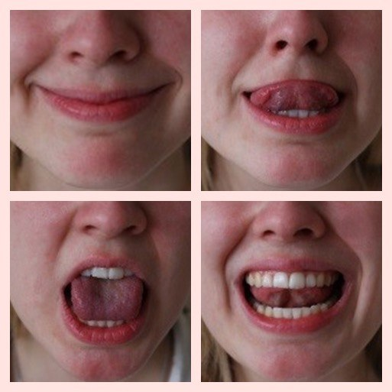
В 6 лет нормально развивающийся ребенок правильно произносит все звуки родного языка, практически не допускает в речи грамматических ошибок, владеет всеми формами устной речи: диалогической и монологической, контекстной и ситуативной.
С 7 лет начинается школьный период развития речи ребенка.

Slide 7
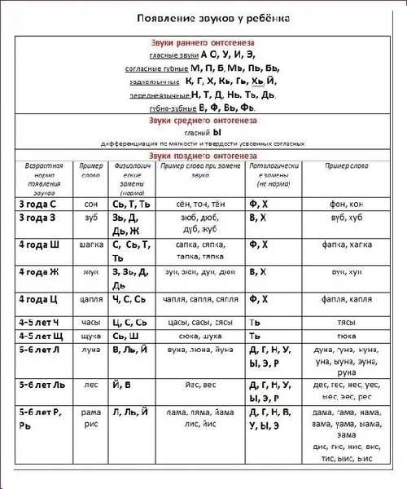

Slide 8
Проявление речевых нарушений в младенчестве и раннем возрасте
к концу 1-ого месяца ребенок не кричит перед кормлением;
к концу 4-ого месяца не улыбается, когда с ним говорят и не гулит;
к концу 5-ого месяца не прислушивается к музыке;
к концу 7-ого месяца не узнает голоса близких, не реагирует на интонации;
к концу 9-ого месяца отсутствует лепет, и ребенок не может повторять за взрослыми звукосочетания и слоги, подражая интонации говорящего;
к концу 10-ого месяца малыш не машет головой в знак отрицания, или ручкой в знак прощания;
к 1 году ребенок не может произнести ни слова и не выполняет простейшие
просьбы («дай», «покажи», «принеси»);
к 1 году 4-м месяцам не может назвать маму «мамой», а папу «папой»;
к 1 году 9-ти месяцам не может произнести 5-6 осмысленных слов;
к 2 годам не показывает части тела, которые ему называют; не выполняет сложные просьбы («пойди в комнату и возьми там книгу») и не узнает близких на фотографиях;
к 2,5 годам не знает разницу между понятиями «большой» и «маленький»;
в 3 года не может пересказать короткие стихи и сказки, не может определить, какой из предметов самый большой, не может сказать, как его имя и фамилия;
в 4 года не знает названия цветов, не может рассказать ни одного стихотворения;

Slide 9
Причины сходить с ребенком к логопеду
Причина 1
Если у ребенка в самом раннем возрасте (до года) нет гуления и лепета
(звуков типа «кххх», «гыгы», «агу», «агы», затем повторяющихся слогов «диди»,
«гиги», «бубу», «тата»).
Обязательно необходимо проконсультироваться с неврологом, неонатологом.
Причина 2
Если у ребенка в возрасте 2 -х лет слишком мало слов, еще нет фраз или
ребенок совсем не говорит.
Причина 3
Если ребенок не говорит простые звуки или заменяет их другими.
Причина 4
Если ребенок до 3-х лет говорит на «своём» языке, причем много и активно, а
понятных и простых слов почти нет.
Причина 5
Если ребенок все понимает, а говорить не хочет, «очень упрямый».

Slide 10
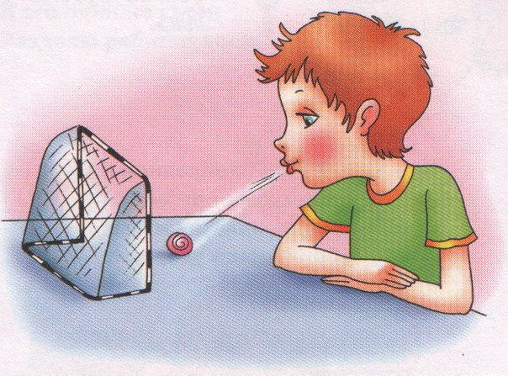
Причина 6
Если в возрасте 3-х лет вас хоть что-то настораживает в речи вашего ребенка.
Вы сравниваете с речью сверстников и слышите разницу.
Причина 7
Если в возрасте 4-х и 5-ти лет речь вашего ребенка нечеткая, смазанная , он невнятно
говорит, не выговаривает, на ваш взгляд многие звуки.
Причина 8
Если Ваш ребенок после 4-5 лет многие звуки говорит мягко: «Кися», «щапка», «тяйник», «лямпотька» .
Причина 9
Ребенок старше 6-ти лет не произносит правильно какие-то звуки.

Slide 11
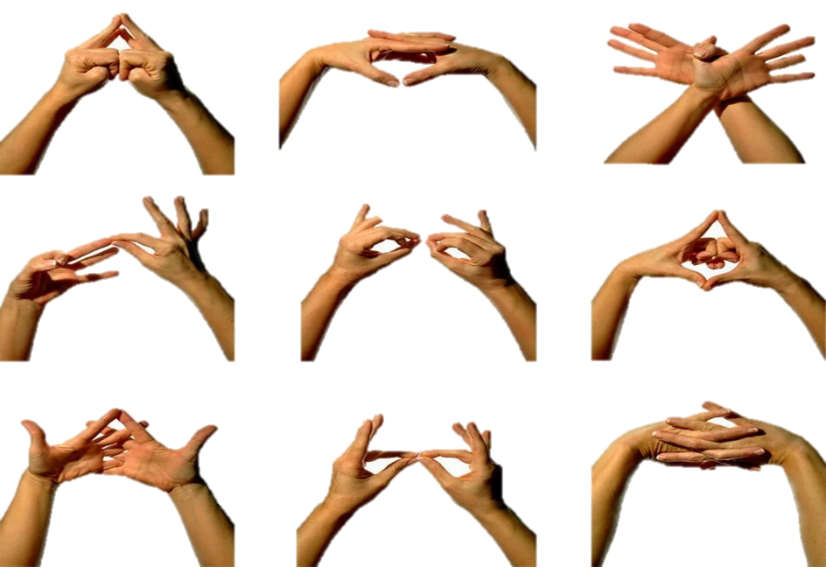
Причина 10
Ребенок начал говорить с запинками, повторяет первые звуки, слоги, слова, заикается (консультация невролога).
Причина 11
Ребенок старше 6 лет не может ответить на вопрос, с трудом учит стихотворения, не может запомнить и пересказать рассказ, в длинных словах переставляет или
пропускает слоги.
Причина 12
Если в преддверии школы вы замечаете какие-либо трудности и не уверены, готов Ваш ребенок к школе или нет.
Не допустите наслоения школьных проблем на уже существующие.
Еще есть время проконсультироваться с логопедом и исправить ситуацию.

Slide 12
ПАМЯТКА ДЛЯ РОДИТЕЛЕЙ ПО РАЗВИТИЮ
ПРАВИЛЬНОЙ РЕЧИ РЕБЁНКА
Принуждать ребенка заниматься нельзя!
Занятия дадут наилучший результат, если они проводятся в форме игры и интересны ребенку.
Все упражнения надо выполнять естественно без напряжения.
Всю работу по воспитанию у детей правильного произношения, родители могут консультируясь с логопедом. Обращаться к нему при всех затрудне
ниях.

Slide 14
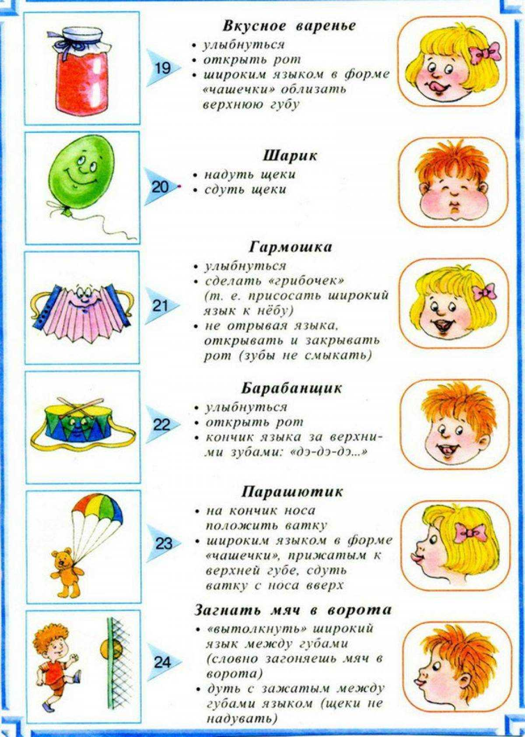
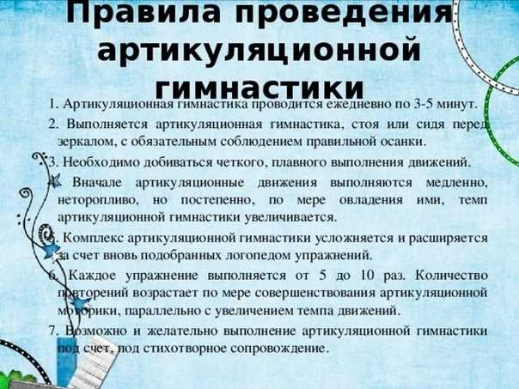
Артикуляционная гимнастика для детей .
Как провести её дома

Slide 15
СПАСИБО ЗА ВНИМАНИЕ!

